Slide 1
智泊AI大模型实战课
L2阶段：攻坚篇 | RAG开发实战工坊
主讲人：大白
MoPass「魔泊云」· 智泊AI人工智能研究院

Slide 2
本阶段课程安排
章节 | 章节名称
1 | RAG认知与项目实践
2 | LangChainV0.3从入门到精通
3 | 基于LangChain的RAG系统优化实践
4 | 掌握RAG应用评估技能和工具
5 | RAG开源项目综合应用
6 | 实战项目：通用文档智能问答系统商业化实战
上课说明：
课程前置：计算机通识、Python语言基础知识、PyCharm基本使用、L1阶段学习等等。
1、一个知识点如果大部分同学明白，不会重复讲解，未明白的同学请看视频、笔记、请教同学或老师。
2、以上为本阶段的章节安排，不是课时安排，如果一章内容在一次课内未讲完，则会顺延到后面的课程继续讲解，同理，一次课内也有可能讲述多个章节。

Slide 3
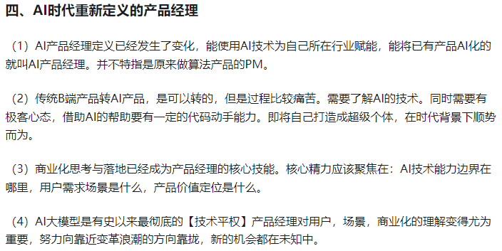
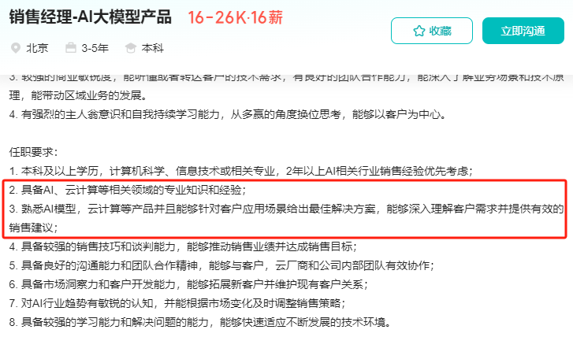
本阶段上课须知
1、一个知识点如果大部分同学明白，不会重复讲解，未明白的同学请看视频、笔记、或企微中请教老师、同学。
2、如果一个主线知识点相关的代码第一次出现，一般会手写，以后再出现时将直接使用。非主线知识点相关的代码有可能直接展示并简单讲解。
3、本阶段将出现大量的知识点、代码和概念，请同学们做好准备！多复习，多动手，多思考，让自己具备独立动手解决问题的能力，这个能力也是企业在用人时重点考察的能力之一。
4、我只想做大模型产品经理之类的非开发岗，也要懂代码吗？
2024年12月7-8日，“人人都是产品经理”举办的2024 AI产品经理大会上汇聚腾讯、字节、京东、华为、阿里等行业巨头 16 位资深专家，对AI的发展趋势做一个汇总和深度总结：
Notes:
https://zhuanlan.zhihu.com/p/13479479700
https://www.woshipm.com/it/6151782.html

Slide 4
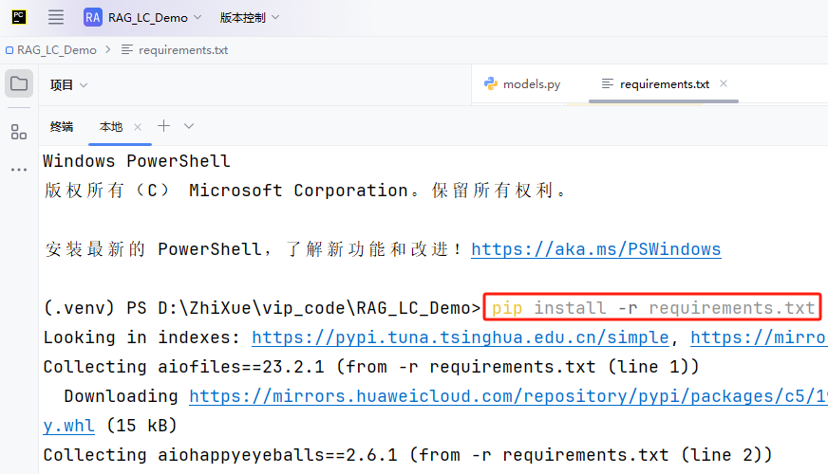
本阶段环境
上课环境说明：Python版本 3.11
需要安装的Python库
直接使用提供的requirements.txt一次性安装，请在项目的虚拟环境中执行 pip install -r requirements.txt

Slide 5
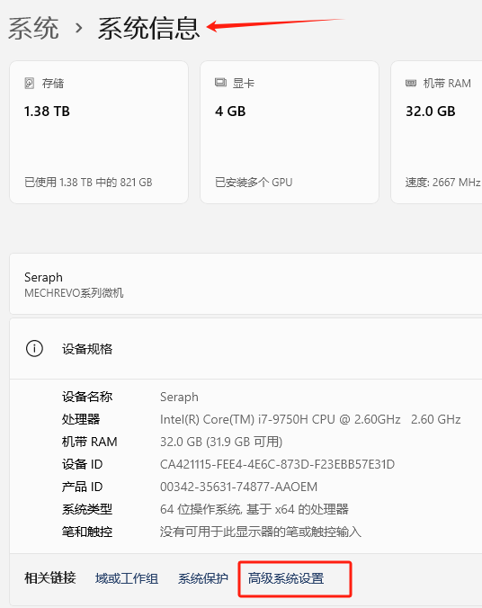
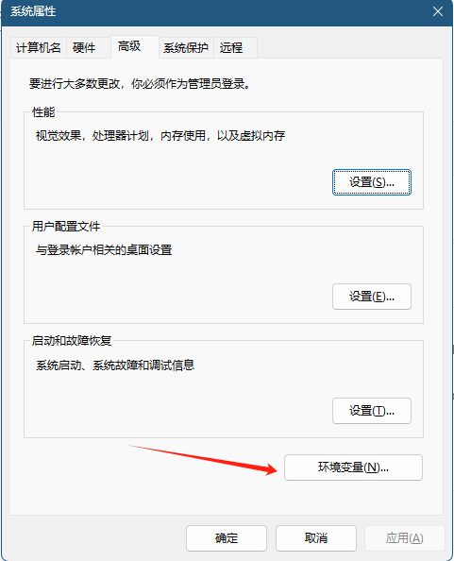
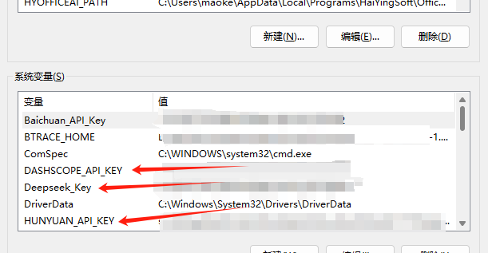
本阶段环境
各个大模型平台的API-KEY请自行申请，喜欢哪个平台就用哪个平台(建议阿里云百炼、腾讯混元)。从安全角度考虑， API-KEY统一放在操作系统的系统变量中，代码中读取API-KEY也会统一到操作系统的系统变量中读取

Slide 6
智泊AI大模型实战课
掌握RAG应用评估技能和工具
主讲人：大白
MoPass「魔泊云」· 智泊AI人工智能研究院

Slide 7
RAG评估的依据和指标
常用的RAG评估工具
应用实战1：实战医疗评估深入了解指标和优化方向
应用实战2：评估选择合适的知识块大小
应用实战3：2023全球智能汽车AI挑战赛

Slide 8
RAG评估的依据和指标

Slide 9
RAG应用的评估必要性
当我们准备将一个基于大模型的 RAG 应用投入生产时，有一些问题是需要提前考虑与应对的：
（ 1）大模型输出的不确定性会带来一定的不可预知性。一个 RAG 应用在投入生产之前需要科学的测试以衡量这种不可预知性。
（ 2）在大模型应用上线后的持续维护中，需要科学、快速、可复用的手段来衡量其改进效果，比如回答的置信度是上升了 10%还是下降了 5%？
（ 3） RAG 应用的“外挂”知识库是动态的，在不断维护的过程中，可能会产生新的知识干扰。 因此， 定期检测与重新评估是确保应用质量的重要手段。
（ 4）由于 RAG 应用依赖基础大模型，那么如何在大量的商业与开源大模型中选择最适合企业的大模型或如何知道大模型升级一次版本对 RAG 应用产生了多大影响？

Slide 10
RAG应用的评估方法
人工评估
人工评估是RAG评估的基础方法，通过邀请专家或人工评估员对RAG生成的结果进行质量评估。评估标准通常包括准确性、连贯性、相关性等。
尽管人工评估能够提供高质量的反馈，但这种方法耗时费力，且受限于评估员的主观性和经验差异。
自动化评估
自动化评估是当前RAG评估的主流和发展方向。通过利用大型语言模型和相关算法，自动化评估工具能够实现对RAG生成文本的质量评分，从而快速评估模型性能。
这种方法不仅提高了评估效率，还降低了人力成本。

Slide 11
RAG应用的评估依据与指标
基于大模型的 RAG 应用与传统应用有很大的不同：传统应用的输出大多是确定的且易于衡量的，比如输出一个确定的数值；
RAG 应用的输入和输出都是自然语言，其输出一般是一段文字，无法通过简单的定量判断评估其相关性与准确性等，往往需要借助更智能的工具与评估模型。
任何RAG系统的有效性和性能都严重依赖于这两个核心组件：检索器和生成器。
检索器必须高效地识别和检索最相关的文档，而生成器应该使用检索到的信息生成连贯、相关和准确的响应。
在部署之前，对这些组件进行严格评估对于确保RAG模型的最佳性能和可靠性至关重要。

Slide 12
RAG应用的评估类型和输入
为了评估RAG系统，我们通常使用两种类型的评估：
- 检索评估
- 响应评估
检索评估的主要目标是评估上下文相关性，即检索到的文档与用户查询的匹配程度。
它确保提供给生成组件的上下文是相关和准确的。
响应评估适用于系统的生成组件。
这些评估衡量系统根据检索到的文档提供的上下文有效地生成响应的能力。

Slide 13
RAG应用的评估类型和输入
RAG 应用的评估依据，即评估模块的输入一般包括以下要素：
（ 1）输入问题（ question）：用户在使用 RAG 应用时的输入问题。
（ 2）生成的答案（ answer）：需要评估的 RAG 应用的输出，即问题的答案。
（ 3）上下文（ context）：用于增强 RAG 应用输出的参考上下文，通常在检索阶段生成。
（ 4）参考答案（ reference_answer）：输入问题的真实的正确答案，通常需要人类标注。
基于这些评估依据，对 RAG 应用进行评估时，按评估类型的常见指标如下：
上下文相关性（ Context Relevancy）
上下文精度（ Context Precision）
上下文召回率（ Context Recall）
忠实度（Faithfulness）
答案相关性（Answer Relevancy）

Slide 14
检索评估
常见评估指标 - 上下文相关性（ Context Relevancy）：
检索出的上下文与输入问题之间的相关性，即上下文中有多少内容与输入问题相关。
若用户提问 “埃菲尔铁塔的建造年份？”，
检索器返回：
埃菲尔铁塔于 1887 年动工，1889 年竣工。
巴黎是法国的文化中心。
尽管第二个片段与巴黎相关，但未包含建造年份的信息。
此时context_relevancy会根据关键信息（如 “1887”“1889”）的存在与否进行评分，而非仅统计相关片段的数量，这个一般用的比较少。

Slide 15
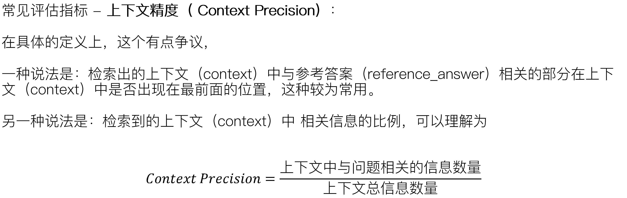
检索评估
常见评估指标 - 上下文精度（ Context Precision）：
在具体的定义上，这个有点争议，
一种说法是：检索出的上下文（context）中与参考答案（reference_answer）相关的部分在上下文（context）中是否出现在最前面的位置，这种较为常用。
另一种说法是：检索到的上下文（context）中 相关信息的比例，可以理解为
​
$$Context Precision=\frac{上下文中与问题相关的信息数量}{上下文总信息数量}$$
问题：“苹果公司的总部在哪里？”
上下文：“苹果公司（Apple Inc.）成立于 1976 年，总部位于美国加利福尼亚州库比蒂诺市，CEO 是蒂姆・库克，主要产品包括 iPhone 和 Mac。”
分析：问题关注 “总部位置”，上下文中仅 “加利福尼亚州库比蒂诺市” 相关，其余（成立时间、CEO、产品）无关 → 精确率 = 1/4=25%。

Slide 16
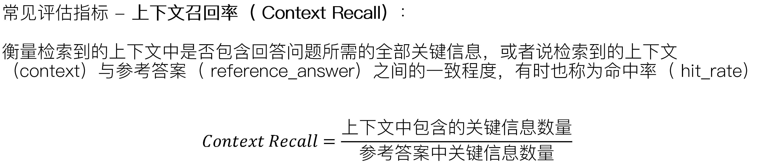
检索评估
常见评估指标 - 上下文召回率（ Context Recall）：
衡量检索到的上下文中是否包含回答问题所需的全部关键信息，或者说检索到的上下文（context）与参考答案（ reference_answer）之间的一致程度，有时也称为命中率（ hit_rate）
$$Context Recall=\frac{上下文中包含的关键信息数量}{参考答案中关键信息数量}$$
问题：“《三体》的作者是谁？哪一年出版？”
参考答案：“刘慈欣，2006 年。”
上下文：“刘慈欣，中国科幻作家，2006 年开始在《科幻世界》连载《三体》。”
分析：参考答案的关键信息是 “刘慈欣” 和 “2006 年”，上下文均包含 → 召回率 = 100%。
反例：若上下文仅包含 “刘慈欣”，未提 “2006 年”，则召回率 = 50%

Slide 17
响应评估
响应评估适用于系统的生成组件。这些评估衡量系统根据检索到的文档提供的上下文有效地生成响应的能力。
其中的常见评估指标：
- 忠实度（Faithfulness）
- 答案相关性（Answer Relevancy）
忠实度检查生成的响应是否准确无误，即生成的答案与检索出的上下文的一致性，或者说生成的答案能否从检索出的上下文中推理出来
答案相关性指生成的答案与输入问题的相关性，即生成的答案是否完整且不冗余地回答了输入问题，不考虑生成的答案的正确性。

Slide 18
响应评估
常见评估指标 - 忠实度（Faithfulness）：
生成的答案（ answer）是否完全基于提供的上下文（context）信息，没有捏造、幻觉或与上下文矛盾的内容。
将生成答案拆解为原子事实（如时间、地点、事件），逐一检查是否能在上下文中找到直接依据，如果存在上下文未提及的信息，即使正确，若上下文无依据也视为不忠实
问题：“爱因斯坦在哪一年获得诺贝尔奖？”
生成答案：“爱因斯坦于 1921 年因光电效应研究获得诺贝尔物理学奖。”
上下文：“1921 年诺贝尔物理学奖得主阿尔伯特・爱因斯坦，获奖理由为‘发现光电效应定律’。”
分析：答案中 “1921 年”“光电效应”“诺贝尔物理学奖” 均来自上下文，无额外信息 → 忠实度 = 100%。
反例：若答案添加 “他当时在普林斯顿大学任教”（上下文未提及），则忠实度下降。

Slide 19
响应评估
常见评估指标 - 答案相关性（Answer Relevancy）：
生成的答案（answer）是否直接、清晰地回答了用户原始的查询问题（question） 。即使答案忠实于上下文，但如果答非所问，那么这个答案也是无效的。
问题：“如何煮咖啡？”
生成答案：“咖啡豆需研磨至中粗度，用 90℃热水冲泡 3 分钟。”
分析：答案直接针对 “如何煮” 的步骤，包含关键动作（研磨、冲泡温度、时间）→ 相关性高。
反例：若答案为 “咖啡豆起源于埃塞俄比亚”（回答 “起源” 而非 “方法”），则相关性低。

Slide 20
评估指标总结
指标 | 归属 | 相关评估输入 | 含义
context_recall | 检索 | 上下文（context）、参考答案（reference_answer） | 上下文中覆盖用户问题所需关键信息的比例
context_precision | 检索 | 上下文（context）+ 参考答案（reference_answer）或者问题（ question）+ 上下文（ context） | 上下文的关键信息位置是否靠前或者是上下文的关键信息所占比例
faithfulness | 响应 | 答案（answer）、上下文（context） | 生成的答案是否完全基于提供的上下文信息
answer_relevancy | 响应 | 答案（answer）、问题（question） | 生成的答案是否直接、清晰地回答了用户原始的查询问题
context_relevancy | 检索 | 问题（ question）、上下文（ context） | 上下文中有多少内容与输入问题相关，较少使用

Slide 21
常用的RAG评估工具介绍

Slide 22
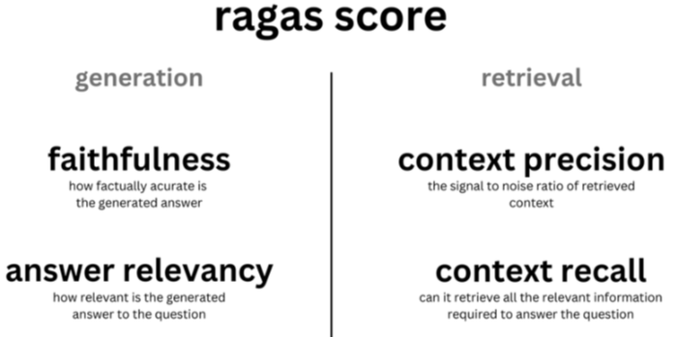
Ragas
RAGAs是一个用于评测检索增强生成（RAG）应用的评测框架，它的核心目标是提供一套综合性的评测指标和方法，以量化地评测RAG管道(RAG Pipeline)在不同组件层面上的性能。
RAGAs特别适用于那些结合了检索（Retrieval）和生成（Generation）两个主要组件的RAG系统，支持Langchain 和 Llama-Index。
https://github.com/explodinggradients/ragas

Slide 23
Ragas
评估检索质量：
context_precision context_recall
评估生成质量：
faithfulness answer_relevancy
Ragas 的 Context Precision（上下文精度）是一种衡量检索系统返回的上下文（文本块集合）中与查询相关的文本块比例的指标。
它的定义稍稍有点不同，它通过对每个相关文本块的位置k计算Precision@k值，反映关注相关文本块的排序质量（如是否排在前列），而传统 Context Precision 则反映检索结果的整体相关性密度。

Slide 24
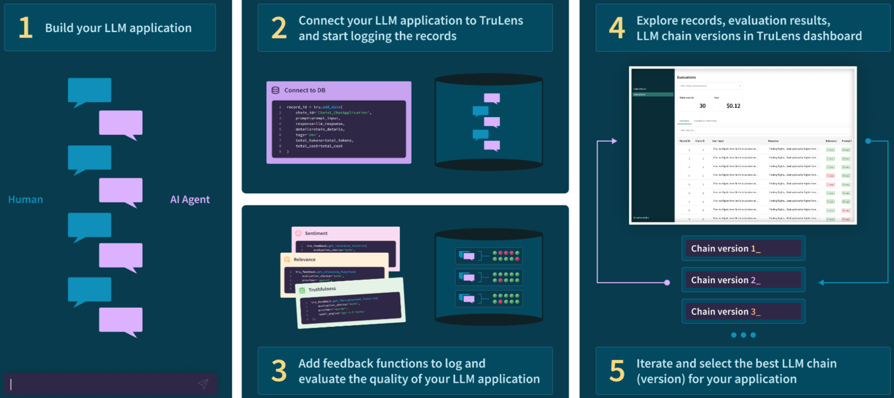
Trulens
TruLens是一款旨在评估和改进 LLM 应用的软件工具，相对独立，可以集成 LangChain 或 LlamaIndex 等 LLM 开发框架。
使用反馈功能来客观地衡量 LLM 应用的质量和效果。包括分析相关性、适用性和有害性等方面。TruLens 提供程序化反馈，支持 LLM 应用的快速迭代，这比人工反馈更快速、更可扩展。

Slide 25
应用实战1：实战医疗评估深入了解指标和优化方向

Slide 26
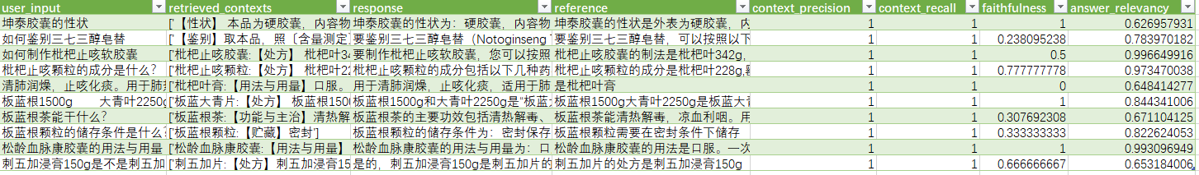
应用实战1：医疗评估
温馨提示：在评估前准备好Tokens大量消耗的心理预期。
在 RAG 应用中使用 RAGAS 评估框架获取
faithfulness（忠实度）、answer_relevancy（答案相关性）、context_recall（上下文召回率）、context_precision（上下文精度）四个指标后，
需结合业务场景优先级和指标间的关联性综合分析性能瓶颈，并通过系统性优化策略提升整体效果。

Slide 27
应用实战1：医疗评估
这四个指标之间是有协同关系的，RAG 的性能是检索器和生成器协同工作的结果，指标之间存在紧密的关联：
- 检索器是生成器的基础： Context Recall 和 Context Precision 直接决定了输入给生成器的上下文质量。
- 理想状态： 高召回率 + 高精确率。检索器能找到所有相关信息，且只找到相关信息。
- 现实权衡： 在大规模数据集中，召回率和精确率往往难以兼得。提高召回率（找全）可能牺牲精确率（引入噪声），反之亦然。

Slide 28
应用实战1：医疗评估
很多业务场景，如技术文档问答或客服，倾向于优先保证信息不遗漏，因此 “高召回率 + 中等精确率” 常常是可接受甚至追求的目标
- 生成器依赖高质量输入： Faithfulness 和 Answer Relevancy 的表现很大程度上取决于检索器提供的上下文。
- 如果上下文不完整（低 Context Recall），生成器可能因缺乏信息而无法给出完整或准确的答案（影响 Answer Relevancy），甚至可能被迫“猜测”（影响 Faithfulness）。
- 如果上下文充满噪声（低 Context Precision），生成器可能难以聚焦关键信息，导致答案冗余、偏题（影响 Answer Relevancy），或错误地依据了不相关信息（影响 Faithfulness）。

Slide 29
应用实战1：医疗评估
同时对于context_recall和context_precision这两个指标，如果各有高低，比较难判断的时候，我们还会引入F1分数进行综合评估，F1分数用来平衡精确度和召回率，目标是找到适合特定应用需求的最佳平衡，是精确度和召回率的调和平均值：
$$F1分数=2∗\frac{准确率∗召回率}{准确率+召回率}$$
比如有两组指标，其中context_recall和context_precision分别是：
第一组：context_recall=0.6667, context_precision=0.4511
第二组：context_recall=1.0000, context_precision=0.3869
现在假设两组的faithfulness和answer_relevancy一样，这两组哪个更优？优多少？优在哪里？
多高算高？多低算低？

Slide 30
应用实战1：医疗评估
指标等级标准
指标 | 高 | 中 | 低 | 满分
context_recall | ≥ 0.8 | 0.5 ~ 0.8 | < 0.5 | 1.0
context_precision | ≥ 0.7 | 0.4 ~ 0.7 | < 0.4 | 1.0
faithfulness | ≥ 0.9 | 0.7 ~ 0.9 | < 0.7 | 1.0
answer_relevancy | ≥ 0.9 | 0.7 ~ 0.9 | < 0.7 | 1.0

Slide 31
应用实战1：医疗评估
诊断性能瓶颈：对症下药的前提
指标 | 可能的问题场景 | 核心问题指向
context_recall低 | 检索器未覆盖关键文档（如知识库缺失）、嵌入模型语义匹配能力不足等 | 检索器
context_precision低 | 检索器返回大量无关文档、向量数据库索引策略有误、相关文档排名低等 | 检索器
faithfulness低 | 生成模型未严格遵循上下文（如提示词未明确要求 “基于提供的信息回答”）、上下文过长导致信息稀释等 | 生成器
answer_relevancy低 | 生成模型未准确理解问题意图（如问题复杂时未使用链式提示分解）、上下文与问题关联性弱等 | 生成器
四个指标均低 | 系统性问题，很可能是检索质量极差（Recall 和 Precision 都低），导致生成器输入混乱，进而影响 Faithfulness 和 Relevancy。也可能是问题本身超出系统能力范围。 | 检索器优先

Slide 32
应用实战1：医疗评估
系统性优化路径与策略：从基础到协同
当面临性能问题，特别是多个指标偏低时，应该如何着手优化？
- 核心优化原则：先固根基，再求精进 (检索器优先)
- 依赖关系： 生成器的输出质量上限受限于检索器提供的输入质量。“Garbage In, Garbage Out”。优化检索器是提升整体性能的杠杆点。
- 成本效益： 优化检索策略（如调整参数、混合检索、重排序）通常比大规模微调生成模型或复杂的提示工程更快见效，成本也相对较低。
分阶段优化策略：
第一阶段：夯实检索基础 (优化 Context Recall & Context Precision)
第二阶段：提升生成质量 (优化 Faithfulness & Answer Relevancy)

Slide 33
应用实战1：医疗评估
提升context_recall（上下文召回率）
检索器增强：
混合检索：结合BM25（关键词匹配）和向量检索，例如在医疗场景中，使用BM25召回包含特定症状术语的文档，再用向量检索补充相关病例。
查询改写：通过 LLM 将用户问题扩展为多个同义词或子问题，例如将 “如何治疗糖尿病” 改写为 “糖尿病的药物治疗方案” 和 “饮食管理方法”，提升检索覆盖范围。
知识库优化：
数据清洗：去除重复或低质量文档（如网页爬取的广告内容），确保检索空间的有效性。
增量更新：定期补充新数据（如行业报告、政策文件），并重新构建索引，避免知识滞后。

Slide 34
应用实战1：医疗评估
提升context_precision（上下文精度）
重排序技术，对检索结果进行二次排序，例如在法律场景中，优先展示与案件类型匹配的法律条文。
分块策略优化，语义分块、调整块大小、动态分块。
调整检索参数: 优化 Top-K、相似度阈值、 通过实验确定混合检索权重的最优权重、平衡召回率和精度等。

Slide 35
应用实战1：医疗评估
在良好检索，检索器已能提供相对靠谱的上下文基础上，确保答案忠实、相关
提升faithfulness（忠实度）
生成器约束：
提示词工程：在提示中明确要求 “仅基于提供的上下文回答”，并添加示例（如 “根据上下文，以下哪项是正确的：...”）。
事实核查：在生成答案后，使用 LLM 对答案进行二次验证等。
上下文截断与增强：
截断策略：优先保留上下文开头和结尾的关键信息（如论文摘要、法律条文标题），避免因 LLM 输入长度限制导致中间信息丢失。
元数据增强：为每个文档块添加标题、关键词等元数据，帮助生成模型快速定位关键信息。

Slide 36
应用实战1：医疗评估
提升answer_relevancy（答案相关性）
问题理解优化：
问题分类：对用户问题进行分类（如 “事实型”“比较型”“建议型”），并针对不同类型生成结构化提示（如 “请分点回答...”）。
多轮对话：在答案中添加追问提示（如 “是否需要更详细的解释？”），引导用户明确需求。
生成策略调整：
摘要压缩：对上下文进行摘要，去除冗余信息后再输入生成器，提升回答的针对性。
对比学习：微调生成模型，使其学习问题与答案的匹配模式。

Slide 37
应用实战1：医疗评估
设定合理的性能目标：因地制宜的阈值
指标的理想值并非一成不变，需结合业务场景的风险和需求来设定
核心指标通用基准范围 (参考)：
- Faithfulness: ≥ 0.85 是行业普遍追求的目标。低于 0.7 可能存在严重幻觉。
- Answer Relevancy: ≥ 0.8 保证较好的用户体验。低于 0.6 可能用户难以接受。开放域问答≥0.7也可以接受（如维基百科 QA 场景中，RAGAS 默认测试集平均得分 0.72）
- Context Recall: ≥ 0.7-0.8 是常见目标。知识密集型场景要求更高。若知识库规模庞大且允许部分信息缺失（如新闻摘要），可降至 0.6
- Context Precision: ≥ 0.7 通常是好的起点。高风险场景要求更高。

Slide 38
应用实战1：医疗评估
行业阈值建议
医疗 / 法律 (高风险):
- 核心: Faithfulness ≥ 0.9, Context Recall ≥ 0.9。
- 关注: 任何事实错误或信息遗漏都可能导致严重后果。
客服 / 电商 / 咨询 (效率与体验并重):
- 核心: Answer Relevancy ≥ 0.8, Context Precision ≥ 0.7。
- 关注: 回答需直接解决问题，避免冗余信息干扰用户。
通用问答 / 内容生成 (平衡信息覆盖与相关性):
- 核心: Answer Relevancy ≥ 0.7, Context Recall ≥ 0.7。
- 关注: 在开放域中，保持答案相关性和信息覆盖面的平衡。

Slide 39
应用实战1：医疗评估
持续评估与优化的闭环
通过 RAGAS 的四大核心指标，我们可以：
1. 量化理解 RAG 应用在检索和生成环节的具体表现。
2. 诊断分析 指标间的协同关系和潜在的性能瓶颈。
3. 指导优化 遵循“检索优先、生成增强、协同调优”的系统性路径。
4. 设定目标 结合业务场景制定合理的性能阈值。
最终，RAG 应用的性能提升是一个持续迭代的过程。定期使用这些指标进行评估，结合用户反馈，不断调整优化策略，才能打造出真正高效、可靠的 RAG 系统。

Slide 40
应用实战2：评估选择合适的知识块大小

Slide 41
应用实战2：选择合适的知识块大小
这是一个相对简单，但容易被忽视的基础参数问题。
在将外部知识特别是文档进行向量化存储时，都会使用 chunk_size 这个决定把原始知识分割成多大块（ Chunk）的简单参数，而知识块也是后面从向量库中检索上下文知识的基本单位。因此chunk_size 在很大程度上会影响后面的检索与响应质量。
（ 1） chunk_size 越小，产生的知识块越多、粒度越小。尽管知识块越小，语义越精确，但是风险是携带的上下文越少，可能导致需要的重要信息不出现在检索出的顶部知识块中（特别是当 top_K 比较小时）。
（ 2） chunk_size 越大，携带的上下文越完整，但也带来语义不精确的隐患。此外，过大的 chunk_size 可能导致性能下降、携带的上下文过多，从而导致上下文窗口溢出及 token 成本升高。

Slide 42
应用实战2：选择合适的知识块大小
知识块大小是否合适有时候与 RAG 应用需要完成的任务类型有关。
对于常见的事实性问答，你可能只需要少量特定的知识块，而对于摘要、总结、对比之类的任务，你可能需要更大的知识块甚至全部知识块。
因此，确定最合适的知识块大小本质上就是取得某种“平衡”。在不牺牲性能的条件下，你要尽可能捕获最重要的知识信息。
我们知道，常见的分块方式有：固定大小分块；句子分割；递归分割；专门分块（比如按标题）；语义分块等等
但是每个块的大小依然是很重要的参数，多大分块合适？

Slide 43
应用实战2：选择合适的知识块大小
通用场景推荐
128-512 tokens：这是最常见的分块区间，平衡了上下文完整性和检索效率。例如：微软研究指出，512 tokens 是较小块的基准，而企业级应用中甚至会采用 100 tokens 的块大小以提升精准度。
Databricks 实验使用 512 tokens 块大小和 256 tokens 重叠步幅，在长上下文场景中表现优异。
1024 tokens：LlamaIndex 测试显示，该大小在响应时间和质量（忠实度、相关性）之间取得最佳平衡，尤其适合需要更多上下文的复杂任务

Slide 44
应用实战2：选择合适的知识块大小
细分场景推荐
技术文档 / 学术论文：采用200-300 tokens，确保专业术语和逻辑结构的完整性。例如，微软分析显示，技术文档分块过大会导致术语稀释，影响检索准确性。
长叙事文本（如小说）：可扩展至500-1000 tokens，减少分块数量以保留情节连贯性。
社交媒体 / 短文本：使用100-200 tokens，适配碎片化内容的检索需求
可以看到，具体的分块大小，其实是没有一个放之四海而皆准的数值，所以在企业级应用场景中，最好的办法就是使用应用评估框架与评估数据集来评估不同的 chunk_size 下的各种性能指标，进而做出最优的选择。

Slide 45
应用实战2：选择合适的知识块大小
评估中，使用LangChain的RecursiveCharacterTextSplitter分块，默认分割符，chunk_overlap为chunk_size的20%，使用阿里百炼系列模型，向量数据库FAISS， 仅使用单纯向量检索，未使用任何AdvanceRAG技术，top_K = 10。
chunk_size = 128 ，将分块为1546个
chunk_size = 256 ，将分块为821个
chunk_size = 512 ，将分块为462个

Slide 46
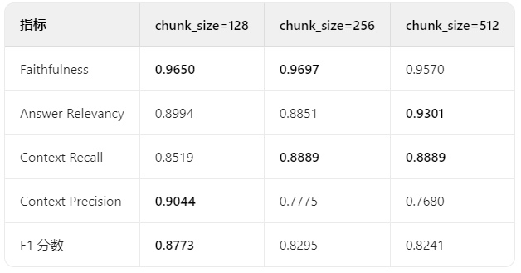
应用实战2：选择合适的知识块大小
综合来看，3种分块大小下RAG应用的性能都不错，大部分指标差距几乎都在3%以内。
如果要优中选优，chunk_size=128 的指标组表现最优。F1 分数最高，说明上下文质量综合最优，在信息完整性（Recall）和纯净度（Precision）之间达到最佳平衡，Faithfulness 和 Answer Relevancy 均处于高位，既保证回答忠实于手册内容，又能有效关联用户问题。大分块在回答相关性和信息召回上有一定优势，但上下文精确率的显著下降和 F1 分数的降低表明其引入了过多无关信息。
另外，成本也是128指标组的一大显著优势。

Slide 47
应用实战3：2023全球智能汽车AI挑战赛

Slide 48
应用实战3：2023全球智能汽车AI挑战赛
在我们上面的实战中，128指标组的召回率在三者中最低，能否继续提高？提高后对其他指标是否有影响？前面我们已经知道，提高召回率有混合检索或者查询改写之类的方法。我们接下来试试，维持其他参数不变，但是改变检索器为混合检索，作为对照组，我们还同时引入一个上下文压缩检索器

Slide 49
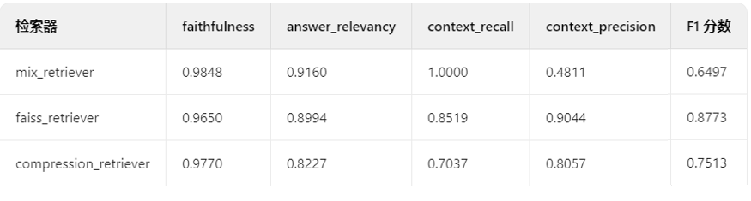
应用实战3：2023全球智能汽车AI挑战赛
现在请试着分析三组指标，给出你的结论！

Slide 50
应用实战3：2023全球智能汽车AI挑战赛
从结果来看，毫无疑问我们希望提升召回率的想法通过混合检索切切实实的达到了，在召回率提升的同时，回答相关性和忠实度也得到了提升。
mix_retriever：
context_recall=1.0：表示检索器完美召回了所有相关文档，没有遗漏关键信息。
faithfulness=0.9848：回答忠实度极高，几乎完全基于检索到的上下文生成，较少引入虚构内容。
但是：
context_precision=0.4811：精确率极低，意味着检索结果中近一半是不相关文档，引入大量噪音，可能增加模型处理负担，甚至干扰回答相关性。
F1 分数 = 0.6497：精确率和召回率失衡，综合表现一般。

Slide 51
应用实战3：2023全球智能汽车AI挑战赛
对照组compression_retriever：
context_precision=0.8057：精确率较高，检索结果相关性较好。
faithfulness=0.9770：忠实度接近 mix_retriever，回答可靠性较强。
context_recall=0.7037：召回率显著低于前两者，可能遗漏大量关键文档，导致回答缺乏必要信息。
answer_relevancy=0.8227：回答相关性最低，可能因召回不足或压缩过程中信息损失导致。
F1 分数 = 0.7513：主要受限于召回率和回答相关性的不足。

Slide 52
应用实战3：2023全球智能汽车AI挑战赛
从这三组指标来看：
faiss_retriever：F1 分数最高（0.8773），精确率和召回率均处于高位（0.90/0.85），回答相关性（0.8994）和忠实度（0.9650）也表现优异。
mix_retriever：召回率极致但精确率拖后腿，这种指标较为适合对 “零遗漏” 有绝对需求的场景（如极端严格的法律合规审查，医疗领域）。
compression_retriever：各项指标无突出优势：召回率和回答相关性较低，仅适合对检索效率（如压缩存储）有特殊要求且对信息完整性要求不高的场景。
总的来说，faiss_retriever 的指标表现最优，mix_retriever是次优选择，但是需要对context_precision做进一步提升，或者严格限定使用场景。

Slide 53
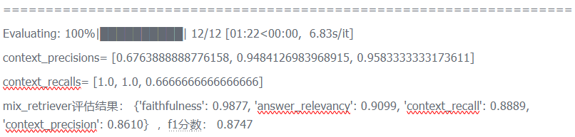
应用实战3：2023全球智能汽车AI挑战赛
回到我们的初心，希望提升召回率的想法实现了，回答相关性和忠实度也得到了提升，但是精确率太低了，有没有办法改善？
改进后的效果：
作业：Top_k= 10 ,希望降低成本，测试下，找出一个你觉得比较合适的top_k大小

